Slide 1
LẬP TRÌNH WEB JSP/SERVLET
CÀI ĐẶT CÁC ỨNG DỤNG ĐỂ LẬP TRÌNH

Slide 2
Java Development Kit - JDK
Java Development Kit (JDK - Bộ công cụ cho người phát triển ứng dụng bằng ngôn ngữ lập trình Java)
Gồm có trình biên dịch, trình thông dịch, trình giúp sửa lỗi (debugger, trình chạy applet và tài liệu nghiên cứu…)

Slide 3

Java Development Kit - JDK
https://www.oracle.com/java/technologies/downloads/

Slide 4
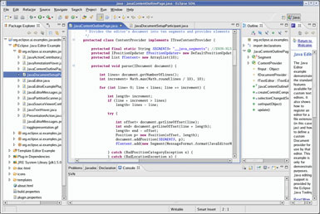

Eclipse
Môi trường lập trình
https://www.eclipse.org/downloads/

Slide 5
Apache Tomcat
Apache Tomcat là một Java Servlet được phát triển bởi Apache Software Foundation (ASF).
Tomcat thi hành các ứng dụng Java Servlet và JavaServer Pages (JSP).
Cung cấp một máy chủ HTTP cho ngôn ngữ Java, để thực thi các chương trình lệnh viết bằng ngôn ngữ Java.

Slide 6
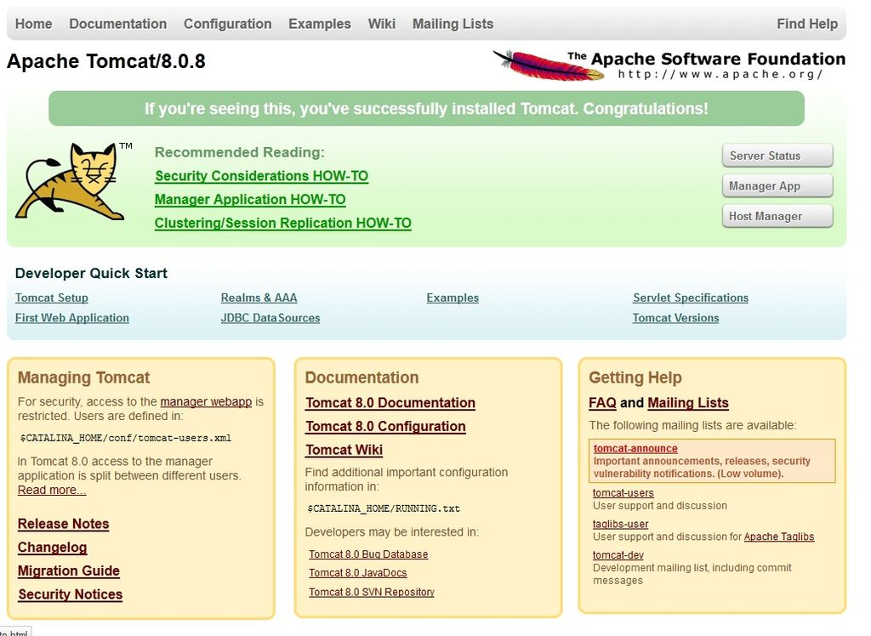

Slide 7
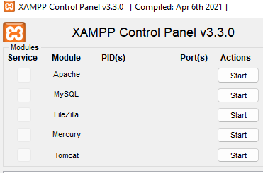

Apache Tomcat
https://tomcat.apache.org/
Tomcat được tích hợp sẵn trong Xampp
  https://www.apachefriends.org/download.html

Slide 8

MySQL
Hệ quản trị cơ sở dữ liệu
Bạn có thể sử dụng MySQL trong Xampp

Slide 9
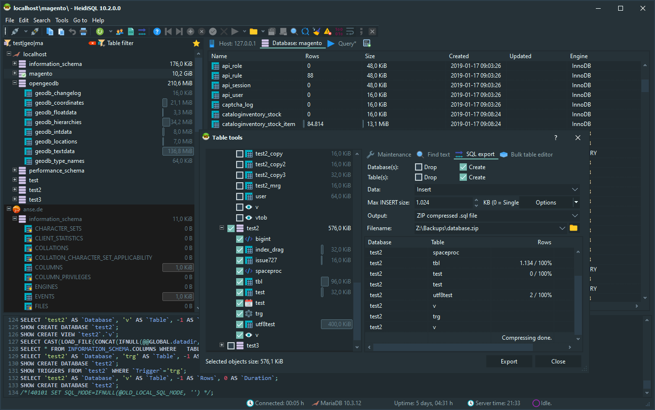
HeidiSql
Công cụ giúp tương tác với MySQL
https://www.heidisql.com/

